Slide 1
Trabalho I – Formação do Empreendedor Empresa: PureAI
Alunos: Alexandre Cheinquer, Rafael Almeida, Roberto Martins

Slide 2
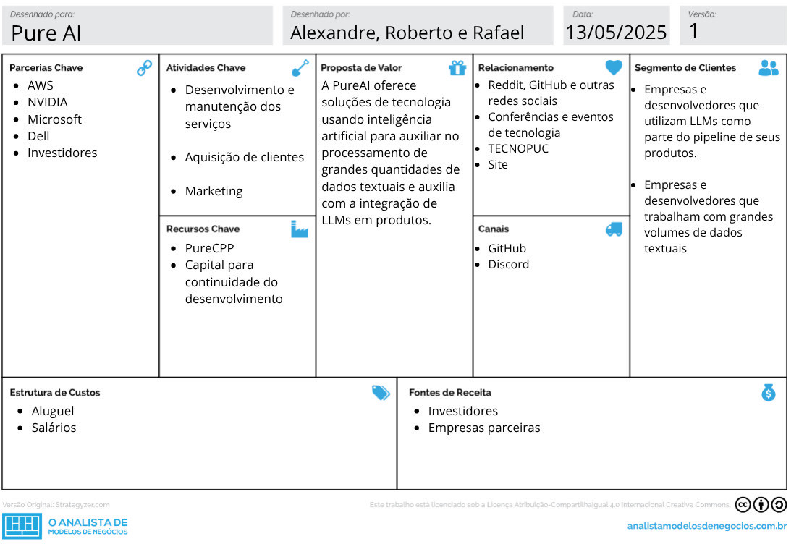
BMC

Slide 3
Personas
PERFIL
DETALHES
OBJETIVOS
Nome: Mariana Torres
Idade: 34 anos
Gênero: Feminino
Ocupação:
Gerente de Inovação em
consultoria jurídica
Características: Estatura média, cabelo castanho.
Organizada, curiosa, busca otimização, gosta de tecnologia.
Valoriza equilíbrio entre vida pessoal e professional.
Prefere comunicação clara, não gosta de tarefas burocráticas
Dia a Dia
Checa e-mails e agenda
Reuniões rápidas com equipe
Pesquisa novas ferramentas e tendências
Analisa demandas para automação
Testa soluções de IA para sumarização
Prepara relatórios para diretoria
Almoça com colegas
Pausas para alongamento ou café
Responde dúvidas sobre ferramentas
Objetivos Profissionais: Automatizar tarefas repetitivas para liberar tempo da equipe
Reduzir tempo gasto na leitura e análise de documentos
Pessoais:
Ter mais tempo livre para hobbies e família
Sentir-se realizada ao ver a equipe engajada
Conquistar promoção para diretoria de inovação em 3 anos
Felicidade: Ver a empresa crescer com tecnologia
Equilibrar vida pessoal e profissional
Ter tempo para viajar e conhecer novos lugares

Slide 4
Personas
PERFIL
DETALHES
OBJETIVOS
Nome: Ricardo Almeida
Idade: 42 anos
Gênero: Masculino
Ocupação: Diretor de Operações em empresa de logística
Características:
Alto, barba curta, usa relógio inteligente
Pragmático, orientado a resultados, valoriza eficiência
Gosta de esportes (futebol, corrida)
Prefere reuniões presenciais para decisões importantes
Valoriza tempo com a família
Usa aplicativos para monitorar desempenho
Gosta de tecnologia simples, não gosta de burocracia
Dia a Dia
Checa KPIs e dashboards
Reuniões com líderes de equipe
Analisa relatórios de desempenho
Pesquisa soluções tecnológicas para automação
Aprova investimentos em novas ferramentas
Objetivos Profissionais:
Reduzir custos operacionais com automação
Melhorar precisão e velocidade na análise de documentos
Aumentar produtividade da equipe
Ser reconhecido como inovador no setor logístico
Pessoais:
Mais tempo livre para a família
Sentir-se seguro ao delegar tarefas
Estabilidade financeira para viajar com a família
Felicidade:
Ver equipe engajada e resultados melhorando
Equilibrar trabalho e vida pessoal
Ter tempo para hobbies e lazer

Slide 5
Personas
PERFIL
DETALHES
OBJETIVOS
Nome: Fernanda Souza
Idade: 28 anos
Gênero: Feminino
Ocupação: Analista de Dados em fintech
Características:
Baixa estatura, cabelo cacheado, usa fones de ouvido
Analítica, curiosa, aprende rápido
Frequenta eventos de tecnologia e meetups
Prefere ambientes de trabalho flexíveis
Gosta de trabalhar ouvindo música
Usa transporte público, pratica pilates
Não gosta de tarefas repetitivas
Valoriza diversidade e inclusão
Dia a Dia
Checa e-mails e tickets
Daily com o time de dados
Analisa e prepara datasets
Testa modelos de IA para sumarização de relatórios
Compartilha aprendizados em Slack e LinkedIn
Almoça com colegas do coworking
Objetivos Profissionais:
Automatizar análise de grandes volumes de dados
Reduzir tempo gasto em leitura de relatórios
Aprender e aplicar novas tecnologias de IA
Crescer na carreira e se tornar especialista em ciência de dados
Pessoais:
Ter tempo para cursos e desenvolvimento pessoal
Sentir-se reconhecida pelo trabalho
Viajar para eventos internacionais de tecnologia
Felicidade:
Ver projetos de IA gerando impacto real
Ter autonomia no trabalho
Equilibrar vida profissional e pessoal

Slide 6
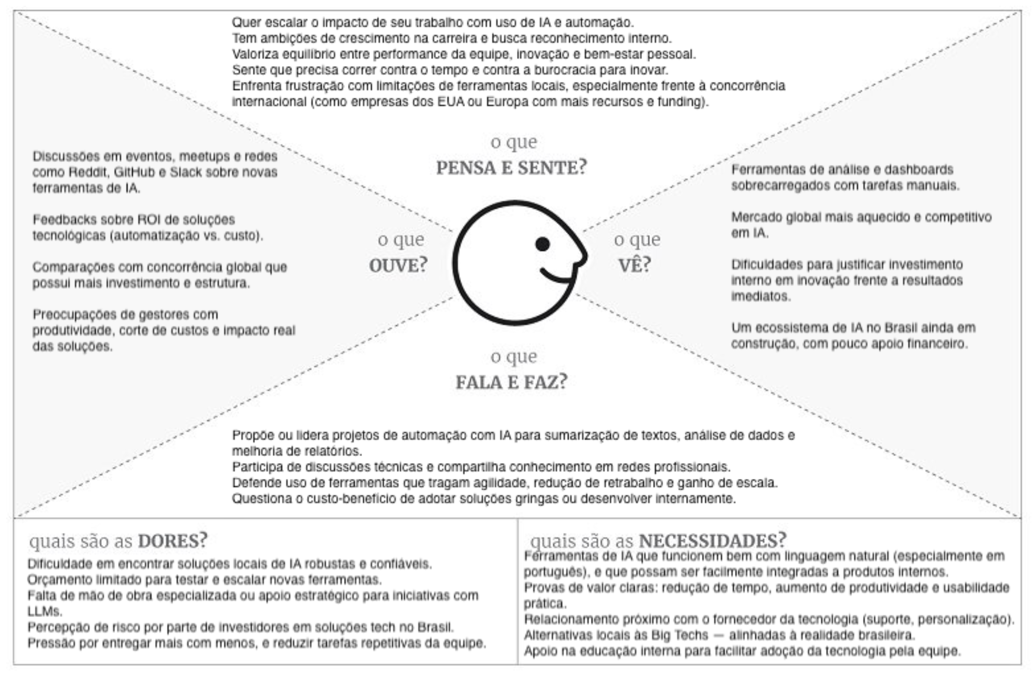
Mapa de Empatia

Slide 7
Principal Dor da Empresa
Adquirir Investidores
Mercado exterior aparenta ser muito mais atrativo
Competição de grandes companhia de tecnologia – Meta (Llama)
Dificuldade de demonstração do produto para diferentes perfis técnicos - investidores

